Slide 1
Введение
EPAM, история и особенности Python, инструменты разработчика

Slide 2

Компания основана в 1993 году
Программные решения для клиентов по всему миру в самых разных областях (от медиа до биотехнологий)
25+ стран, больше 25 тысяч сотрудников

Slide 3
Содержание
Введение
Типы и структуры данных
Функции – 1 (определение, области видимости, args, kwargs…)
Итераторы, генераторы
Функции – 2 (рекурсия, lambda, декораторы)
Функциональное программирование (парадигма f-программирования, filter, map, reduce, functools)
Классы и ООП (классы, наследование, MRO, __dict__, __slots__)
Классы и ООП – 2 (декскрипторы, метаклассы, абстрактные классы, classmethod, staticmethod)
Исключения и контекст-менеджеры
Потоки (GIL, потоки и процессы)
Сокеты (сокеты, UPD, TCP)
Анализ текстов
Анализ данных
DB (библиотеки и фреймворки для работы с базами данных)
Python & WEB – 1 (фреймворки для web-разработки (Flask, Django, Bottle))
Python & WEB – 2 (приложение на Flask))
Тестирование и покрытие (Unittest, Pytest, Coverage, Mocks, Selenium)
Экзамен

Slide 4
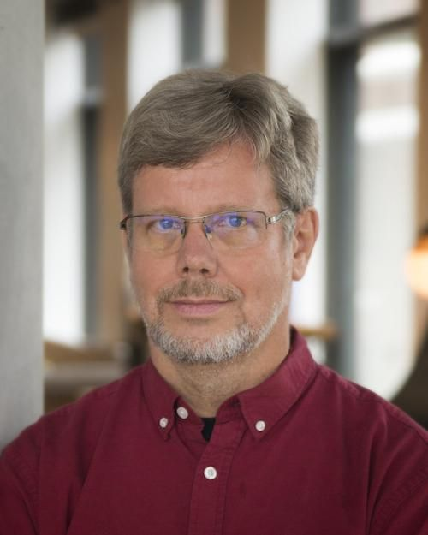
Гвидо ван Россум
Создатель (1991 г.) и пожизненный великодушный диктатор до 2018 года

Slide 5

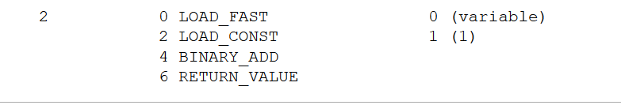
Интерпретируемый
Код
Байт-код

Slide 6
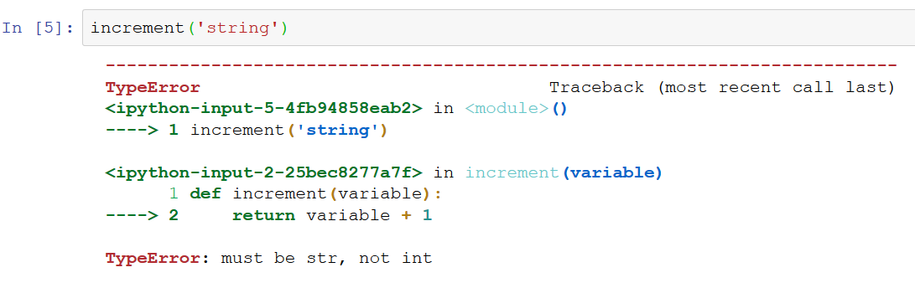
Динамический

Slide 7
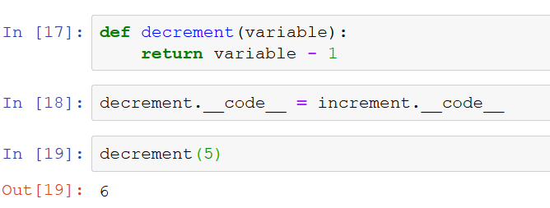
С интроспекцией

Slide 8
А также:
Множество реализаций (CPython, Jython, PyPy)
Поддерживает много парадигм (ООП и не только)
Лаконичный синтаксис
Широкое поле применения (разработка, анализ данных, dev-ops)

Slide 9
Python 2 vs. Python 3
Python 3 появился в 2008 году
Python 2 – поддерживается, Python 3 – развивается.
Имеют важные отличия: - работа со строками - иерархия классов - разная реализация многих стандартных методов и др.
Будтье внимательны при чтении документации – это про второй или третий питон??!!
Мы будем говорить о Python 3

Slide 10
Как и в чем писать код?
Что нужно чтобы писать код?
Редактирование кода
Запуск
Отладка
Упорядочивание и хранение множества файлов\директорий, поиск по ним
Работа с системами контроля версий

Slide 11
Как и где писать код?
Это выбор каждого!
Просто редактор + один или несколько терминалов
- Удобнее редактировать/писать/читать код - Больше свободы, меньше «хлама»
Интегрированная среда разработки
- Все сразу под рукой - Множество фич (подсказка сигнатур, автопереименование и прочее)
Также возможны – GUI для работы с системами контроля версий

Slide 12



С чем есть git?
Репозиторий – множество папок и файлов, имеющее имя, чья история изменений фиксируется, ветвится, синхронизируется между разными участниками
Бесплатные сервисы для хранения и передачи кода - Gitlab, Github, BitBucket

Slide 13
С чем есть git?
В терминале: git clone https://gitlab.com/cheburashka/super-cool.git - клонирует репозиторий к вам git add my_code.py (а лучше git add –i) - индексирует то, что вы хотите внести в качестве изменений git commit –m “describe what the changes are about in this message” - собственно фиксирует изменения, сопровождая пояснением, и порождает новую точку в развитии кода git push - вуаля, ваши изменения синхронизируются git pull - мы делаем clone или pull вашего репозитория и радуемся

Slide 14
Домашнее задание
Поставить Python 3 (https://www.python.org/downloads/)
Выбрать редактор/IDE и установить (PyCharm, Sublime Text, Atom, Notepad++ - что хотите)
Поставить себе git (https://git-scm.com/downloads)
Создать открытый для всех репозиторий (если у вас такой уже есть – замечательно )

